Slide 1
الرحلات
زيارات ميدانية بهدف التعليم والاطلاع أو الترفيه والتسلية
المعايشة من أفضل أنواع الوسائل
وفرة المعلومات والخبرات
إتاحة الفرصة للتفاعل وتحمل المسئولية
تعزز العلاقات الاجتماعية والتخلص من الخجل

Slide 2
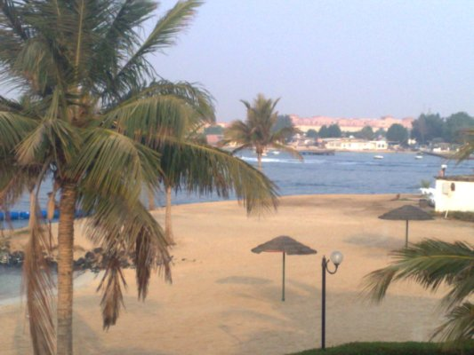
أنواع الرحلات

Slide 3
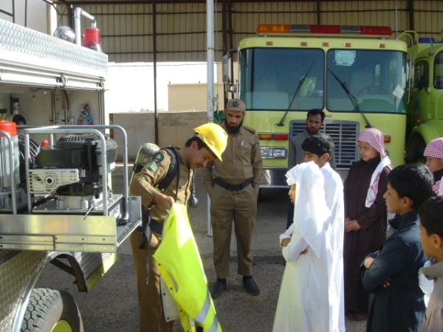
أنواع الرحلات
الوسائل التعليمية في رياض الأطفال

Slide 4
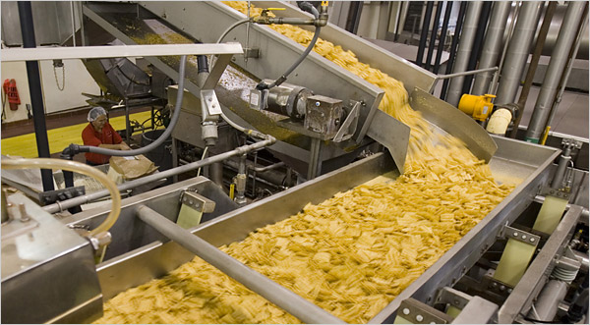
أنواع الرحلات
الوسائل التعليمية في رياض الأطفال

Slide 5
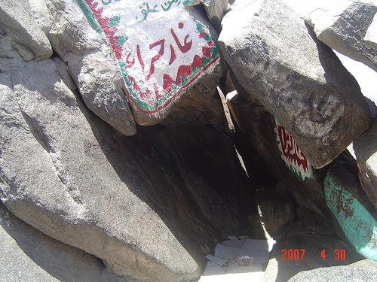
أنواع الرحلات
الوسائل التعليمية في رياض الأطفال

Slide 6
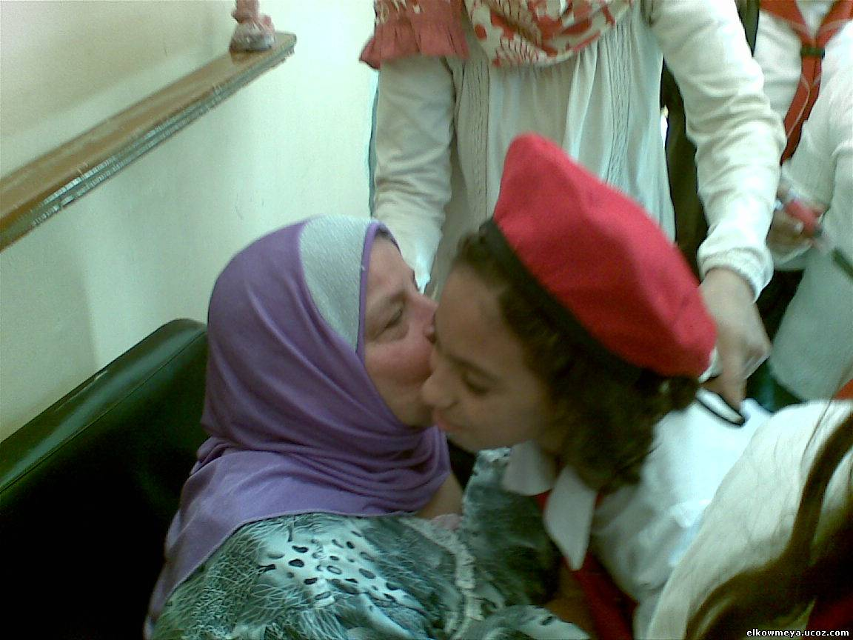
أنواع الرحلات
الوسائل التعليمية في رياض الأطفال

Slide 7
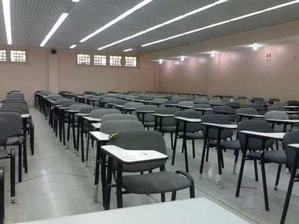
أنواع الرحلات
الوسائل التعليمية في رياض الأطفال

Slide 8
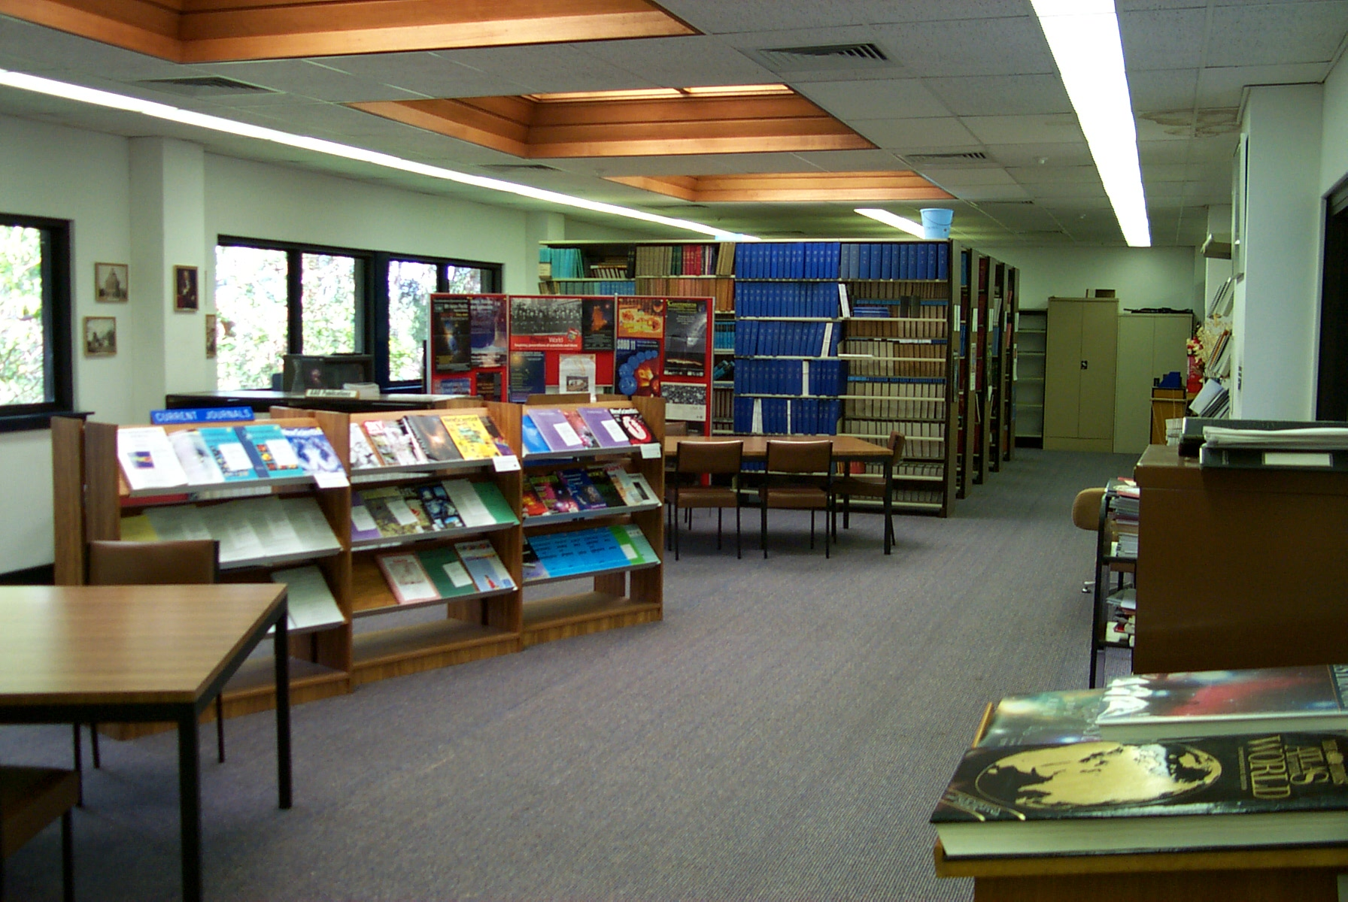
أنواع الرحلات
الوسائل التعليمية في رياض الأطفال

Slide 9
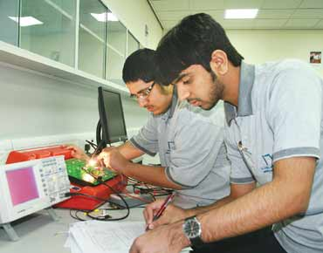
أنواع الرحلات
الوسائل التعليمية في رياض الأطفال

Slide 10
أنواع الرحلات
الوسائل التعليمية في رياض الأطفال

Slide 11
في الرحلات .. يجب مراعاة الآتي
مدى تحقيق الرحلة للأهداف التعليمية
مدى ارتباط الزيارة بمفاهيم الوحدة
الوسائل التعليمية في رياض الأطفال

Slide 12
تفقد المكان
مدى مناسبة المكان للأطفال
التخطيط قبل الرحلة
الذهاب لمكان الرحلة
تحديد المواقع التي ستتم زيارتها
الترتيب المسبق مع المسئولين
الاتفاق مع المسئول المتحدث مع الأطفال
الوسائل التعليمية في رياض الأطفال

Slide 13
الإعداد للرحلة
موافقة أولياء الأمور
الأمان والسلامة
مجموعات الأطفال
تعريف كل طفل بملصق عليه معلومات
خريطة مبسطة
قائمة بالأسئلة
وسائل النقل
حقيبة الإسعافات الأولية
الوسائل التعليمية في رياض الأطفال

Slide 14
أثناء الرحلة
الحرص الشديد على النظام
تعيين مشرف لكل مجموعة من الأطفال
تفقد الأطفال كل فترة زمنية محددة
تذكير الأطفال بقوانين الرحلة في الباص
التأكيد على المفاهيم المطلوبة
تقديم سلامة الأطفال على أي شيء آخر
تصوير الأطفال في الرحلة
الوسائل التعليمية في رياض الأطفال

Slide 15
بعد الرحلة
مراجعة المفاهيم والـتأكيد عليها
جمع الصور في ألبوم خاص بالرحلة
رسالة شكر للجهة التي تمت زيارتها
عمل تقرير للرحلة
الوسائل التعليمية في رياض الأطفال

Slide 16
الواجب
الوحدة
مكان الرحلة
المفاهيم المتعلقة بالرحلة
الحلقة التخطيطية للرحلة
الإعداد للرحلة :
مجموعات الأطفال : عدد الأطفال وكيفية تقسيمهم وطريقة متابعتهم
قائمة بالأسئلة والمعلومات التي سوف يتم التركيز عليها
المعلومات التي سوف يلقيها المسئول المتحدث ( إذا وجد )
حقيبة الإسعافات الأولية ( الأدوات الأساسية )
وسيلة النقل التي تحتاجيها لنقل الأطفال وكيفية تنظيمها
القوانين التي سوف يتم تذكير الأطفال بها
أثناء الرحلة :
كيفية سير الرحلة من البداية إلى النهاية
كيف سوف يتم التأكيد على المفاهيم المطلوبة ومتى ؟
بعد الرحلة :
مراجعة المفاهيم والتأكيد عليها ( أنشطة ما بعد الرحلة )
الوسائل التعليمية في رياض الأطفال

